Slide 1



Unité 1-1
Bienvenue !

Slide 2
Les pronoms personnels
Je
Il/Elle
Vous
Vous
Tu
Nous
Ils/ Elles
5
1
2
3
他 / 她
7
你们
我
你
您
4
6
他们 / 她们
我们

Slide 3
Je suis Alice Doucet.
suis
系动词
Alice Doucet
表语（名词）
主语
Je

Slide 4
être
je suis nous sommes
tu es vous êtes
il/elle est ils/elles sont

Slide 5
Elle est française .
(e)
français
表语（名词）
est
系动词
主语
Elle

Slide 6
一般情况下，名词或形容词的阳性形式转换成阴性形式，只需在末尾加“e”
le bus français
la femme française

Slide 7

Le texte

Slide 8

1
-Bonjour, monsieur. Vous vous appelez . . . ?
-Doucet. Yves Doucet. Et voici ma femme, Alice.
-Bonjour, Alice.

Slide 9
2
-Bonjour
-Bonjour. Je suis Alice Doucet. Vous êtes Madame Falco?
-Bonjour. Oui, je m'appelle Nicole Falco. Aldo, mon mari.
-Arnaud?
-Non. Aldo. Il s'appelle Aldo.

Slide 10
3
-Qui est-ce?
-C'est Aldo. Aldo Falco.
-Aldo? Il est italien?
-Oui, et elle, c'est Nicole, elle est française.

Slide 11
4
-Tu t'appelles Giacomo! Tu es italien?
-Oui, oui. Je suis italien.

Slide 12
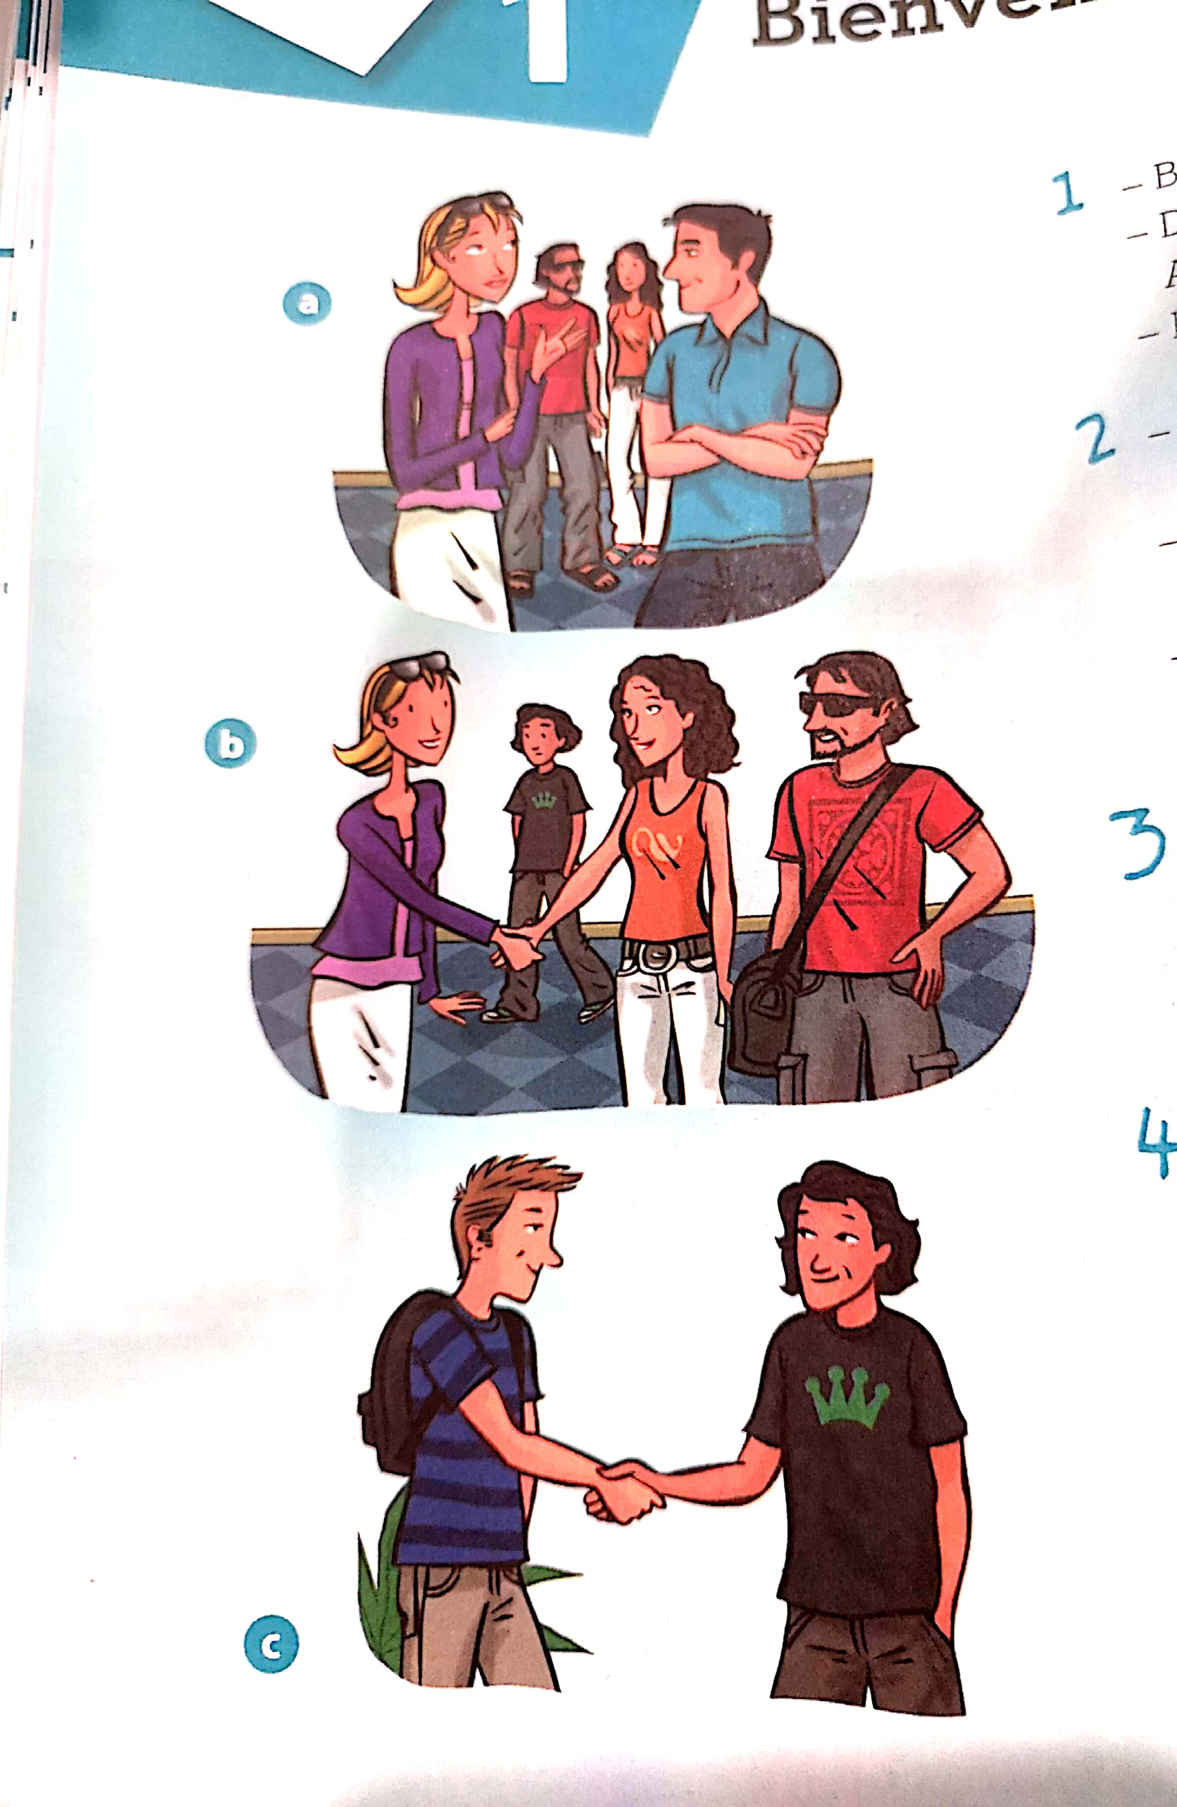
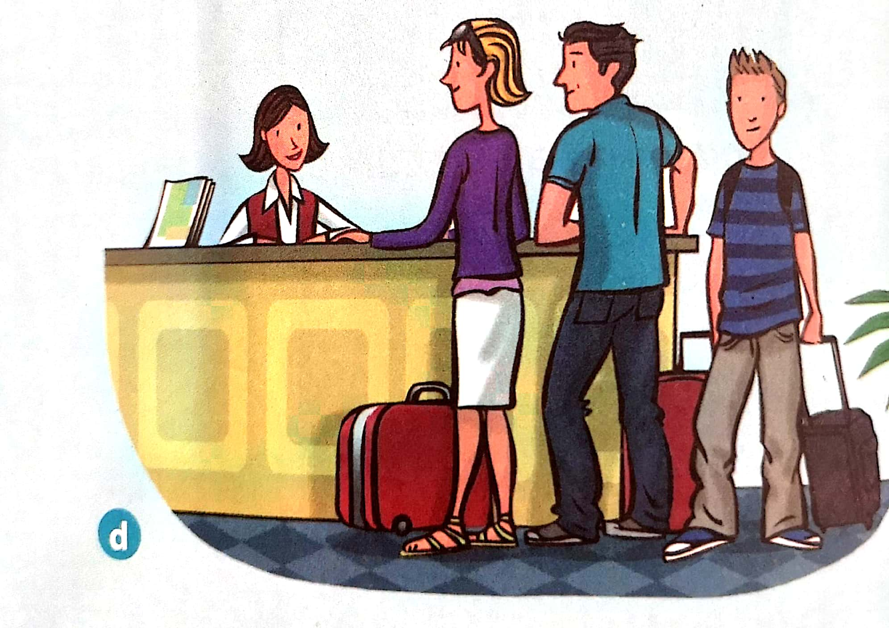
3
4
2
1

Slide 13
1
-Bonjour, monsieur. Vous vous appelez . . . ?
-您好，先生。您的名字是？
-Doucet. Yves Doucet. Et voici ma femme, Alice.
- Doucet, Yves Doucet。这是我的妻子，Alice。
-Bonjour, Alice.
-您好，Alice。

Slide 14
2
-Bonjour.
-您好。
-Bonjour. Je suis Alice Doucet. Vous êtes Madame Falco?
-您好。我是Alice Doucet。您是Falco女士吗？
-Bonjour. Oui, je m'appelle Nicole Falco. Aldo, mon mari.
-您好。是的，我叫Nicole Falco。Aldo是我的丈夫。
-Arnaud?
-是Arnaud吗？
-Non. Aldo. Il s'appelle Aldo.
-不是。是Aldo。他叫Aldo。

Slide 15
3
-Qui est-ce?
-这是谁？
-C'est Aldo. Aldo Falco.
-这是 Aldo。他叫Aldo Falco。
-Aldo? Il est italien?
-他叫Aldo吗？他是意大利人吗？
-Oui, et elle, c'est Nicole, elle est française.
-是的，她叫Nicole，她是法国人。

Slide 16
4
-Tu t'appelles Giacomo! Tu es italien?
-你叫 Giacomo！你是意大利人吗？
-Oui, oui. Je suis italien.
-是的，是的。我是意大利人。

Slide 17
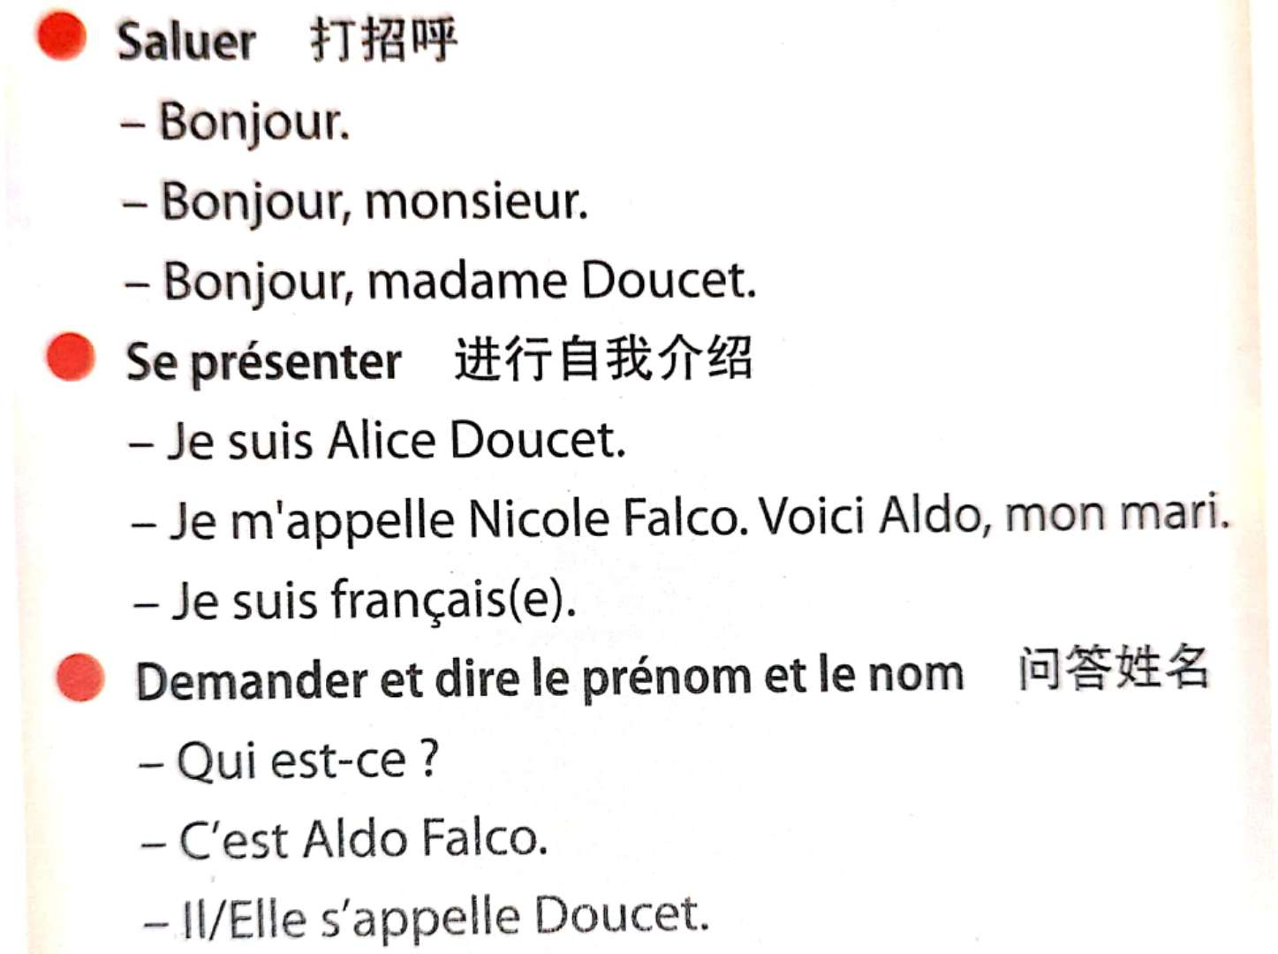
s
a
v
o
i
r
∙
D i
r
e

Slide 18
-Bonjour, Madame, Monsieur, je m'appelle Alice. Voici mon mari, Aldo. Il est italien.

Slide 19
DES DEVOIRS
1.书第25页：第二题，第三题
2.背第一课单词、动词变位和课文
3.预习第二课课文和单词（翻译：29页）把单词汉译标在课文里，并熟读课文（听第15个听力）

